Slide 1
-ER and –IR Verbs
Spanish II

Slide 2
-ER Verbs
ER ER ER ER ER ER ER ER ER
ER ER ER ER ER ER ER ER ER
ER ER ER ER ER ER ER ER ER
ER ER ER ER ER ER ER ER ER
ER ER ER ER ER ER ER ER ER
ER ER ER ER ER ER ER ER ER
ER ER ER ER ER ER ER ER ER

Slide 3
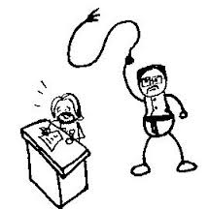
To learn APRENDER

Slide 4
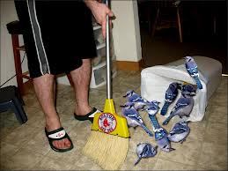
To sweep BARRER

Slide 5
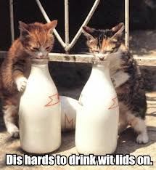
To drink BEBER

Slide 6
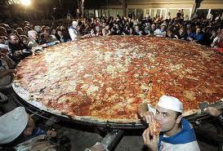
To eat COMER

Slide 7
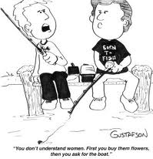
To understand COMPRENDER

Slide 8
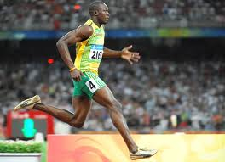
To run CORRER

Slide 9
To believe CREER

Slide 10
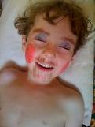
To owe, must, ought (should) DEBER
Or…in this case…
SHOULD NOT!

Slide 11
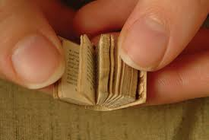
To read LEER

Slide 12
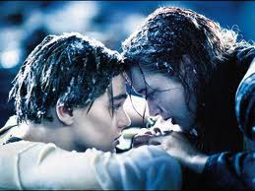
To promise PROMETER

Slide 13
To respond, answer, reply RESPONDER

Slide 14
To break ROMPER

Slide 15
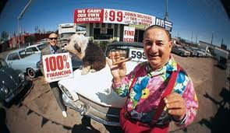
To sell VENDER

Slide 16
-IR Verbs
IR IR IR IR IR IR IR IR IR
IR IR IR IR IR IR IR IR IR
IR IR IR IR IR IR IR IR IR
IR IR IR IR IR IR IR IR IR
IR IR IR IR IR IR IR IR IR
IR IR IR IR IR IR IR IR IR
IR IR IR IR IR IR IR IR IR
IR IR IR IR IR IR IR IR IR

Slide 17
To open ABRIR

Slide 18
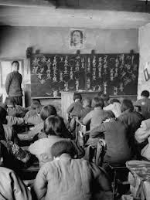
To assist, attend ASISTIR

Slide 19
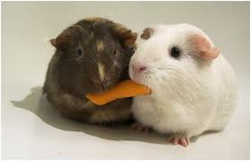
To share COMPARTIR

Slide 20
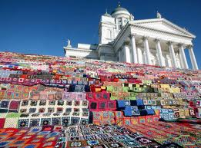
To cover CUBRIR

Slide 21
To decide DECIDIR

Slide 22
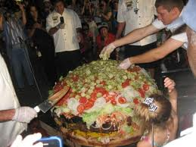
To divide DIVIDIR

Slide 23
To write ESCRIBIR

Slide 24
To receive RECIBIR

Slide 25
To climb, go up SUBIR

Slide 26
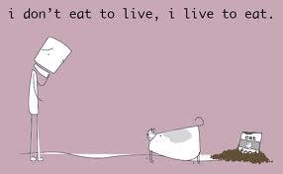
To live VIVIR

